Slide 1

Apvārsnis Eiropa
Eiropas Inovāciju padome
Marija Plotniece
Nacionālā kontaktpunkta
vecākā eksperte
marija.plotniece@lzp.gov.lv
1.1.1. specifiskā atbalsta mērķa “Pētniecības un inovāciju kapacitātes stiprināšana un progresīvu tehnoloģiju ieviešana kopējā P&A sistēmā” 1.1.1.5. pasākuma “Latvijas pilnvērtīga dalība Apvārsnis Eiropa programmā, tajā skaitā nodrošinot kompleksu atbalsta instrumentu klāstu un sasaisti ar RIS3 specializācijas jomu attīstīšanu” projekts “Atbalsts Latvijas dalībai starptautiskās pētniecības un inovācijas programmās”. ietvaros

Slide 2

KAS IR EIC ?
European Innovation council
Atbalsts augsta riska un lielas ietekmes inovācijam
Piedāvā finansējumu, mentoringu un tīklošanās iespējas novatoriem, pētniekiem un uzņēmējiem.
Koncentrējas uz inovācijām, kas rada jaunu tirgu, un MVU izaugsmi.
Lumen

Slide 3
Virzieni
EIC Pathfinder
progresīviem pētījumiem par revolucionārām tehnoloģijām
EIC Transition
Atbalsts pētniecības rezultātu pārvēršanai inovācijas iespējās
EIC Accelerator
Finansējums MVU, lai paplašinātu (scale-up) inovācijas ar lielu ietekmi.

Slide 4


Konkursu veidi
OPEN
Atvērts plašam inovāciju klāstam bez iepriekš noteiktas tēmas.
Veicina pētniecisku, fundamentālu pētniecību un izstrādi.
Pieejams visās trijās EIC programmās, bet ar atšķirīgiem mērķiem un budžetiem.
CHALLENGES
Mērķis - pievērsties konkrētām, EIC noteiktām inovācijas jomām.
Koncentrējas uz noteiktu sabiedrības, tehnoloģiju vai vides problēmu risināšanu.
Iekļautas EIC Accelerator un Pathfinder programmās ar detalizētiem tematiskiem uzaicinājumiem.
Projektiem jāatbilst EIC paredzētajiem konkrētajiem mērķiem un rezultātiem.

Slide 5

Izaicinājumi
EIC Accelerator Challenges:
Human Centric Generative AI
Industry 5.0
Quantum Technology
Food from precision fermentation
Monoclonal antibodies for viruses
Renewable energy sources
EIC Pathfinder Challenges focus on:
“Solar-to-X” devices
Cement and concrete as a carbon sink
Nature-inspired food packaging
Nanoelectronics for energy-efficient devices
Protecting EU space infrastructure

Slide 6
Projektu konkursi (2024.g.)
EIC Pathfinder EUR 256 miljonu eiro budžets> paredzēts agrīnajiem pētījumiem, lai sasniegtu tehnoloģiju attīstību līdz TRL 3/4.
OPEN konkursa termiņš ir 7. marts, bet CHALLENGES - 16. oktobris.
EIC Transition: Atbalsta TRL 3/4 projektus, lai sasniegtu TRL 5/6, un tam atvēlēts 94 miljonu eiro budžets.
Pieteikumu iesniegšanas termiņš ir 18. septembris.
EIC Accelerator: mērķis - jaunuzņēmumi un MVU, lai attīstītu deeptech projektus sakot no TRL 6/7 līdz scale-up.
2024. gada budžets ir 675 miljoni eiro
ar diviem iesniegšanas termiņiem: 13. marts un 3. oktobris.

Slide 7


Slide 8
EIC veiksmes stāsts: NACO technologies
  Projekta mērķis: Izstrādāt specializētus nanopārklājumus un jaunus materiālus, lai aizstātu platīnu ūdeņraža ražošanā, uzlabojot ilgtspējību un rentabilitāti.
  EIC atbalsts: Saņemts 2,3 miljonu eiro piešķīrums un 10 miljonu eiro kopējais ieguldījums no EIC Accelerator.
  Inovācija: Ieviests ātrdarbīgs nanopārklājuma process, kas samazina retā metāla patēriņu 10 reizes.
  Ietekme: nodrošina lētāku un ilgtspējīgāku ekoloģiskā ūdeņraža ražošanu, nodrošinot katalītiskus un aizsargpārklājumus galvenajām ūdeņraža sistēmas sastāvdaļām.
  Nākotnes vīzija: Veicināt zaļo ūdeņraža revolūciju, sekmējot pāreju uz videi draudzīgu ekonomiku.

Slide 9

Finansējums un iesniegšanas noteikumi
Pathfinder:
līdz 4 milj. euro grants izaicinājumiem / 3 milj. euro atklātajiem konkursiem
100 % finansējuma likme
Transition:
Līdz 2,5 milj. eiro grants
100 % finansējuma likme
Nepieciešams, lai projekts būtu balstīts uz iepriekšējiem veiksmīgiem projektiem, demonstrējot principa pierādījumus starp 3. un 4. TRL. Aicināti jauni dalībnieki.
Accelerator:
pašu kapitāls no 0,5 milj. līdz 15 milj. EUR
grants līdz 2. milj. EUR
70% finansējuma likme
Iesniegšana trīs posmos ar ne vairāk kā trim mēģinājumiem, koncentrējoties uz jaukto finansējumu.

Slide 10
Apvārsnis Eiropa
Eiropas Inovāciju un tehnoloģiju institūts
Marija Plotniece
Nacionālā kontaktpunkta
vecākā eksperte
marija.plotniece@lzp.gov.lv
1.1.1. specifiskā atbalsta mērķa “Pētniecības un inovāciju kapacitātes stiprināšana un progresīvu tehnoloģiju ieviešana kopējā P&A sistēmā” 1.1.1.5. pasākuma “Latvijas pilnvērtīga dalība Apvārsnis Eiropa programmā, tajā skaitā nodrošinot kompleksu atbalsta instrumentu klāstu un sasaisti ar RIS3 specializācijas jomu attīstīšanu” projekts “Atbalsts Latvijas dalībai starptautiskās pētniecības un inovācijas programmās”. ietvaros

Slide 11


Slide 12
EIT veiksmes stāsts: Lilium GmbH
Inovatīva pieeja: Pilnībā elektrisku vertikālās pacelšanās un nolaišanās (eVTOL) lidaparātu izstrāde, lai pārveidotu pilsētas transportu.
Sasniegumi:
  Izstrādāts tā, lai būtu kluss, efektīvs un bez emisijām.
  Spēj sasniegt ātrumu līdz 300 km/h un nobraukt 300 km.

Slide 13
EIC vs EIT
 | EIT (European Institute of Innovation and Technology) | EIC (European Innovation Council)
Mērķauditorija | Veicina inovāciju un uzņēmējdarbību, izmantojot integrētu izglītību, pētniecību un sadarbību ar uzņēmumiem, risinot sabiedrības problēmas | Galvenokārt atbalsta augsta riska un lielas ietekmes inovācijas dažādās nozarēs, tostarp tehnoloģiju, veselības aprūpes un ilgtspējas jomā
Pieeja | Veicina starpnozaru sadarbību un ilgtermiņa partnerības, izmantojot zināšanu un inovāciju kopienas (ZIK/ KIC eng.) | Piedāvā finansējumu un atbalstu individuāliem novatoriem, jaunuzņēmumiem un MVU, lai attīstītu inovatīvus projektus un ieviestu tos tirgū
Finansēšanas mehānisms | Kopumā projektiem tiešu finansējumu nepiešķir, bet atbalsta iniciatīvas ar ZIK starpniecību, kuras saņem finansējumu no ES budžeta un papildu avotiem | Piedāvā finansējuma iespējas, piemēram, grants, kapitāla ieguldījumus un jaukto finansējumu, lai atbalstītu inovatīvus projektus un jaunuzņēmumus
Darbības joma | Koncentrējas uz inovācijas un uzņēmējdarbības veicināšanu, izmantojot izglītību, pētniecību un uzņēmējdarbības aktivitātes dažādās nozarēs | Mērķauditorija ir konkrēti inovācijas projekti un jaunuzņēmumi, kas var radīt jaunus tirgus vai izjaukt esošos, un atbalsta tos, izmantojot finansējumu un konsultāciju pakalpojumus
Rezultāti | Mērķis ir veicināt ilgtermiņa ekonomisko izaugsmi un ietekmi uz sabiedrību, sekmējot inovācijas un uzņēmējdarbības kultūru | Mērķis ir paātrināt revolucionāru inovāciju izstrādi un ieviešanu tirgū, veicinot ekonomikas izaugsmi, darbvietu radīšanu un konkurētspēju

Slide 14
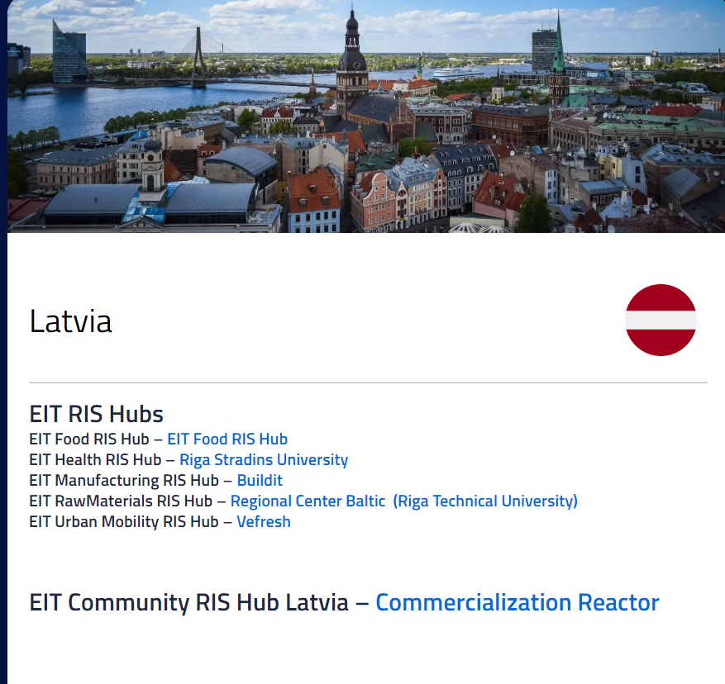
RIS HUBS
EIT Reģionālās inovācijas shēmas (RIS) centri tiek izveidoti reģionos ar pieticīgiem inovācijas rādītājiem, lai stiprinātu to inovācijas spēju. Šie centri sadarbojas ar vietējām ieinteresētajām personām, lai atbalstītu uzņēmējdarbību, inovāciju un zināšanu nodošanu.

Slide 15
Apvārsnis Eiropa
Eiropas Inovāciju ekosistēmas
Marija Plotniece
Nacionālā kontaktpunkta
vecākā eksperte
marija.plotniece@lzp.gov.lv
1.1.1. specifiskā atbalsta mērķa “Pētniecības un inovāciju kapacitātes stiprināšana un progresīvu tehnoloģiju ieviešana kopējā P&A sistēmā” 1.1.1.5. pasākuma “Latvijas pilnvērtīga dalība Apvārsnis Eiropa programmā, tajā skaitā nodrošinot kompleksu atbalsta instrumentu klāstu un sasaisti ar RIS3 specializācijas jomu attīstīšanu” projekts “Atbalsts Latvijas dalībai starptautiskās pētniecības un inovācijas programmās”. ietvaros

Slide 16

Eiropas inovāciju ekosistēmas (EIE) mērķis ir stimulēt inovāciju kultūru, sekmēt ekonomikas izaugsmi un risināt sabiedrības problēmas, veicinot ekosistēmas veidošanu
Kā? nodrošinot finansējumu, organizējot tīklošanas pasākumus, piedāvājot mentoringa programmas un aizstāvot atbalstošu politiku.
Jo? Veicot šos pasākumus, EIE dod iespēju pētniekiem, asociācijām, valstu pārstāvjiem un MVU sekmēt inovāciju un uzņēmējdarbību visā Eiropā.

Slide 17

Pētniekiem: Eiropas Inovāciju ekosistēma (EIE) piedāvā sadarbības iespējas ar labākajām institūcijām un piekļuvi finansējumam novatoriskiem pētniecības projektiem.
Asociācijām: Sadarbība ar EIE ļauj asociācijām palielināt savu ietekmi, veidot kontaktus ar līdzīgi domājošām organizācijām un piekļūt resursiem, lai veicinātu inovācijas savās nozarēs.
Valstu pārstāvjiem: Sadarbība ar EIE sniedz valsts pārstāvjiem ieskatu par labāko praksi, finansējuma iespējām un politikas iniciatīvām, lai veicinātu inovāciju un ekonomisko izaugsmi savos reģionos.
MVU: MVU var izmantot EIE, lai piekļūtu finansējumam, mentoringa un tīklošanās iespējām, kas ļauj tiem paplašināt savu uzņēmējdarbību, veicināt inovācijas un konkurēt pasaules tirgū.

Slide 18
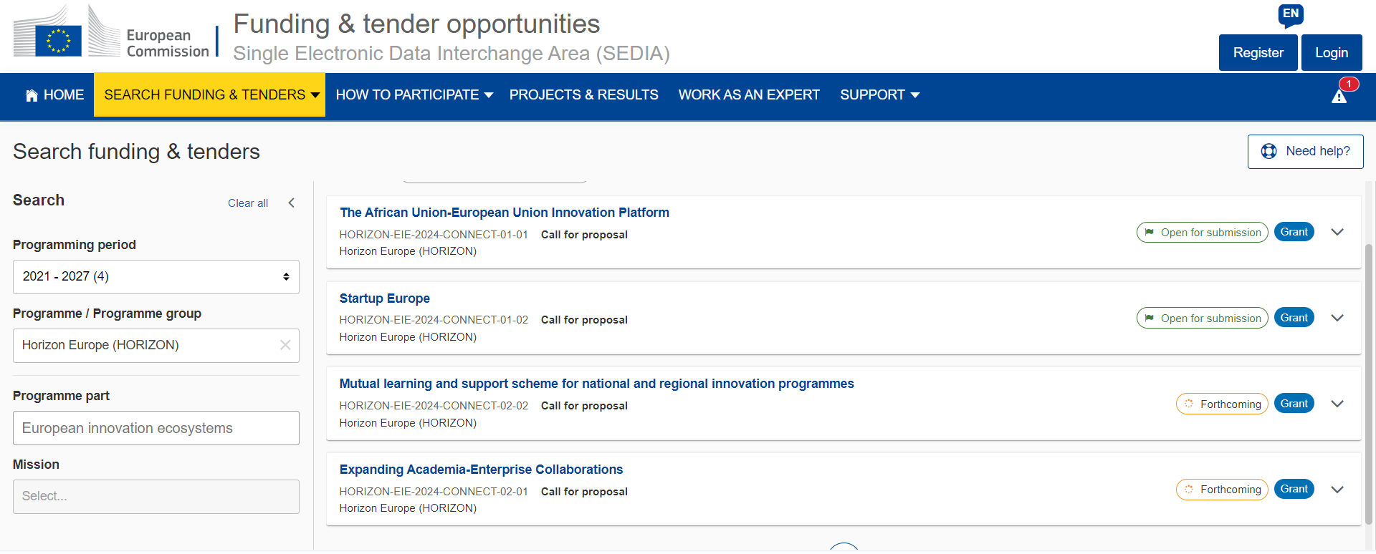
25.04.
19.09.

Slide 19




Paldies!
Marija Plotniece
Nacionālā kontaktpunkta
vecākā eksperte
marija.plotniece@lzp.gov.lv
@apvarsnis
@Apvārsnis EU Latvijas Nacionālais kontaktpunkts - HE NCP LV
https://www.lzp.gov.lv/lv/apvarsnis-eiropa

